Slide 1


Slide 2
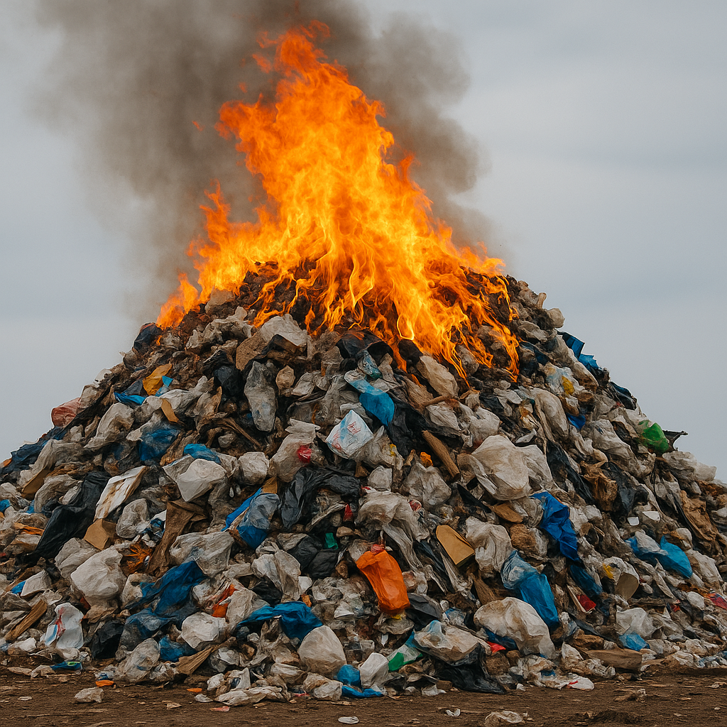
Stimmt es, dass der meiste Müll sowieso verbrannt wird?
Notes:
- Zu klären ist, was „Müll“ eigentlich bedeutet, denn wir produzieren unterschiedlichen „Müll“ bzw. Abfälle, wie z. B. Restmüll, Biomüll, Sperrmüll, Sondermüll. Restmüll ist ein Mix aus unterschiedlichen Abfallarten. Ein Blick in die Mülltonne zeigt, dass dort viele Abfälle landen, die recycelt werden könnten, aber oft im Restmüll landen.
- Ja, ein großer Teil des Mülls in Deutschland wird verbrannt, vor allem im Rahmen der Restmüllverbrennung.

Slide 3
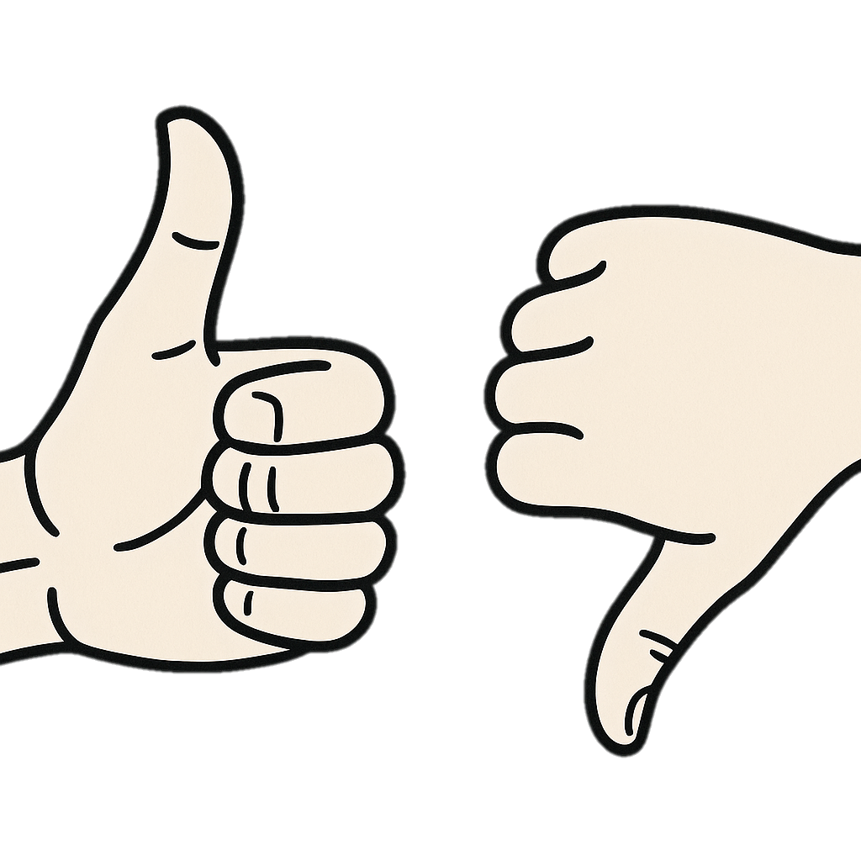
Mini-Mythen-Quiz: Richtig oder Falsch?
Die Inhalte aus dem Gelben Sack werden komplett recycelt.
Papier darf nie mit Essensresten in die Papiertonne.
Bioplastik ist immer umweltfreundlich.
Verpackungsrecycling spart mehr CO₂ als die Herstellung
neuer Verpackungen.
Notes:
Aussage 1: Die Inhalte aus dem Gelben Sack werden komplett recycelt. – Falsch: Etwa die Hälfte des Inhaltes aus der Gelben Tonne/dem Gelben Sack werden recycelt, Tendenz steigend. Das Recycling der Abfälle ist kompliziert, denn die große Anzahl verschiedener Kunststoffe und das komplexe Design vieler Verpackungen erschweren die Sortierung und die Weiterverarbeitung zu Recyclingkunststoff, auch Rezyklat genannt.
Aussage 2: Papier darf nie mit Essensresten in die Tonne. – Richtig: Lebensmittelverpackungen aus Papier, die noch Essensreste enthalten, gehören in den Restmüll. Getränkeverpackungen gehören zu den Verbundstoffen und sind recyclebar.
Aussage 3: Bioplastik ist immer umweltfreundlich. – Falsch: Plastik bleibt Plastik! Produkte aus Bioplastik sind meist genauso umweltschädlich wie Plastik. Mit dem Zusatz „Bio“ darf sich alles Plastik schmücken, das entweder abbaubar ist oder anteilig aus pflanzlichen Rohstoffen hergestellt wurde. Das heißt im Umkehrschluss: Bioplastik kann auch nicht-abbaubar sein oder aus fossilen Rohstoffen wie Erdöl bestehen.
Aussage 4: Verpackungsrecycling spart mehr CO₂ als die Herstellung neuer Verpackungen. - Egal ob im Supermarkt, Zuhause oder am Arbeitsplatz: Wenn wir Abfälle vermeiden, schonen wir Rohstoffe, sparen Energie und Treibhausgase. Jede Tonne Recyclingkunststoff, die anstelle vergleichbarer Neuware zum Einsatz kommt, vermeidet zwischen 1,5 und 3,2 Tonnen klimarelevanter Treibhausgase in Form von CO 2- Äquivalenten.

Slide 4
Art. 20a GG
Der Staat schützt auch in Verantwortung für die künftigen Generationen die natürlichen Lebensgrundlagen und die Tiere im Rahmen der verfassungsmäßigen Ordnung durch die Gesetzgebung und nach Maßgabe von Gesetz und Recht durch die vollziehende Gewalt und die Rechtsprechung..

Slide 5
NEWS
Weniger Haushaltsmüll in Deutschland – Recycling wichtig!
Im Jahr 2023 ist das Haushaltsabfallaufkommen in Deutschland leicht zurückgegangen: Mit insgesamt 36,7 Millionen Tonnen fiel es um rund 0,3 Millionen Tonnen oder 0,7 % geringer aus als im Vorjahr. Damit setzte sich der rückläufige Trend fort – bereits seit dem Corona-Höchststand 2021 (40,3 Mio. Tonnen) sinkt die Müllmenge. Pro Kopf wurden im vergangenen Jahr 433 Kilogramm Haushaltsabfall eingesammelt – trotz eines Bevölkerungswachstums von über 300.000 Menschen.
Größere Herausforderungen bestehen jedoch weiterhin beim Recycling. Besonders der Müll aus der Gelben Tonne wird größtenteils nicht recycelt, sondern verbrannt. Häufige Gründe sind falsche Befüllung, starke Verschmutzung oder schwer trennbare Verpackungsmaterialien. Deutlich besser funktioniert die Wiederverwertung von sortenrein gesammelten PET-Flaschen im Pfandsystem.
Fachleute betonen: Recycling allein reicht nicht.
Statistisches Bundesamt; Pro-Kopf-Aufkommen an Haushaltsabfällen im Jahr 2023, https://www.destatis.de/DE/Presse/Pressemitteilungen/2024/12/PD24_475_321.html (DL vom 02.06.2025)

Slide 6
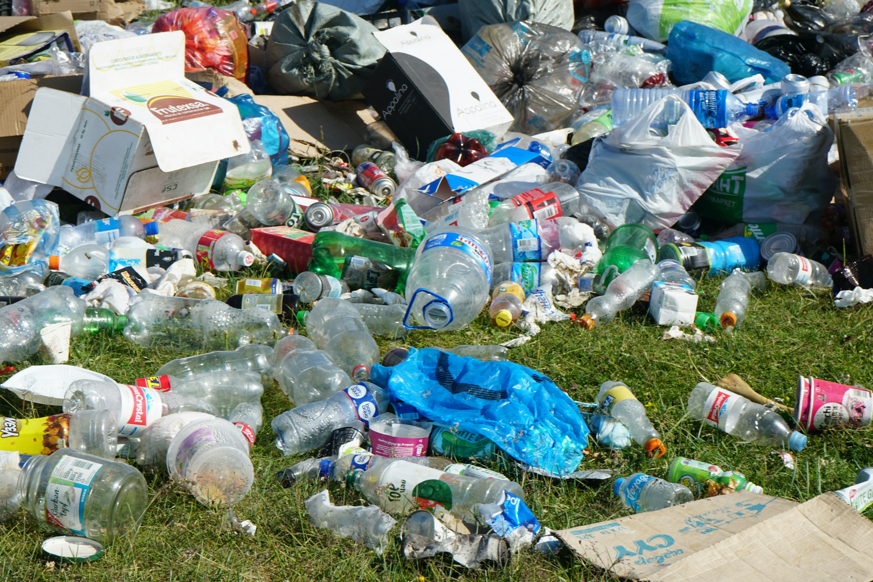
Was passiert mit dem Plastikmüll in Deutschland?
ZDF goes Schule
Erläutere, in welchen Kategorien Plastikmüll „verwertet“ wird?
Beschreibe, warum es wichtig ist, Plastikmüll richtig zu trennen.
Notes:
1.) mehr als die Hälfte wird verbrannt (energetisch verwertet), 1/3 wird sortiert gesäubert und zerkleinert,
Zusätzliche Info: der Rest wird ebenfalls verbrannt, da er z. B. zu stark verschmutzt ist, falsch entsorgt wurde oder nicht recycelbar ist (Verbundstoffe, sehr dünne Folien usw.)
2.) Nur sauber und richtig getrennter Plastikmüll kann recycelt werden. Falsch entsorgter Müll erschwert das Recycling und führt dazu, dass mehr Müll verbrannt wird.

Slide 7
Tausche dich nun mit deinem Banknachbarn/deiner Banknachbarin über die folgenden Fragen aus:
Fragestellung (wahlweise, bitte Schwerpunkt setzen!)
Wie kann man sicherstellen, dass Müll richtig sortiert wird?
Was kann jeder Einzelne von uns tun, um die Umwelt wirklich zu entlasten?
Was können wir konkret hier in der Schule tun?
Was sollte auf politischer Ebene geschehen?
Leistet Mülltrennung einen Beitrag zum Umweltschutz?
Notes:
Wie kann man sicherstellen, dass Müll richtig sortiert wird?
(z. B. durch bessere Kennzeichnung, Aufklärung, Kontrolle, Schulungen)
Was kann jeder Einzelne von uns tun, um die Umwelt wirklich zu entlasten?
(z. B. Mehrweg nutzen, bewusster einkaufen, seltener bestellen, auf Plastik verzichten)
Was können wir konkret hier in der Schule tun?
(z. B. Mülltrennung verbessern, weniger Verpackungen bei Schulverpflegung, Projekte starten)
Was sollte auf politischer Ebene geschehen?
(z. B. Gesetze für weniger Einweg, Pfandsysteme ausbauen, besseres Recycling fördern)
Leistet Mülltrennung einen Beitrag zum Umweltschutz?
(Grundsätzlich ja, v. a. wenn wir als Verbraucher richtig trennen. Dies ist für eine funktionierende Kreislaufwirtschaft zentral. Deutlich wichtiger ist aber die Abfallvermeidung.)

Slide 8
Bildquellen/Video
Folie 1 KI generiert mithilfe von Dall-E-3
Folie 2 KI generiert mithilfe von Dall-E-3
Folie 5 Unsplash.de; Ariungoo Batzorig (DL vom 02.06.2025)
Internetquellen
Statistisches Bundesamt; Pro-Kopf-Aufkommen an Haushaltsabfällen im Jahr 2023, https://www.destatis.de/DE/Presse/Pressemitteilungen/2024/12/PD24_475_321.html (DL vom 02.06.2025)
ZDF – Was bringt Recycling wirklich? https://zdfheute-stories-scroll.zdf.de/gelbe-tonne-recycling/index.html (DL vom 02.06.2025)

Slide 9

Dieses Material wurde im Arbeitskreis Politische Bildung erstellt.

